Slide 1
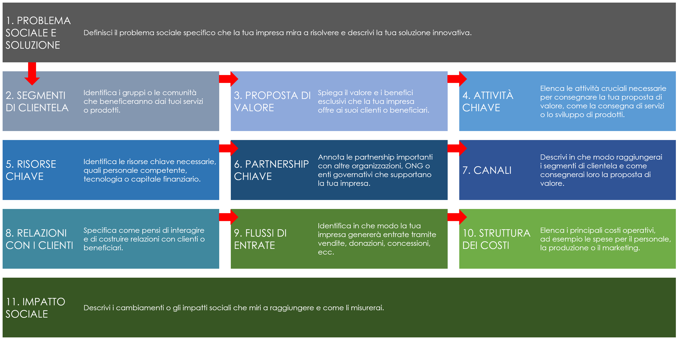
MODELLO DI CANVAS PER IMPRESE SOCIALI DI ESEMPIO per PowerPoint
Queste istruzioni ti guideranno nella creazione di un modello di business completo per la tua impresa sociale, allineando gli obiettivi sociali con pratiche aziendali sostenibili.

Slide 2
MODELLO DI BUSINESS MODEL CANVAS PER IMPRESE SOCIALI DI ESEMPIO
1. PROBLEMA SOCIALE E SOLUZIONE | Problema: le aree urbane sono soggette a notevoli sfide in termini di riduzione delle emissioni di carbonio, perché il trasporto municipale dipende in gran parte da energie non rinnovabili. Soluzione: Positive Charge mira ad affrontare questo problema fornendo soluzioni di ricarica per veicoli elettrici (EV) ampiamente accessibili ed efficienti, incoraggiando il passaggio al trasporto elettrico.
2. SEGMENTI DI CLIENTELA | I clienti principali includono i proprietari di veicoli elettrici nelle aree urbane ed extraurbane. I clienti secondari comprendono gli enti governativi locali che cercano di ridurre l’inquinamento urbano. |  | 3. PROPOSTA DI VALORE | Offriamo comode stazioni di ricarica rapida posizionate strategicamente in tutta la città, in modo da ridurre al minimo l’ansia da autonomia nei proprietari di veicoli elettrici. Offriamo servizi basati su abbonamento con opzioni premium per velocità di ricarica più elevate. |  | 4. ATTIVITÀ CHIAVE | Installare e manutenere una rete di stazioni di ricarica per veicoli elettrici ad alta efficienza. Sviluppare partnership con i rivenditori al fine di installare stazioni di ricarica. Condurre attività di sensibilizzazione della comunità per promuovere l’adozione di veicoli elettrici.
5. RISORSE CHIAVE | Abbiamo bisogno di un team di tecnici specializzati in impianti elettrici ad alta tensione e soluzioni di energia rinnovabile. Dobbiamo collaborare con i fornitori di energia per garantire un approvvigionamento affidabile di energia ecologica. |  | 6. PARTNERSHIP CHIAVE | Collaboriamo con aziende locali e centri commerciali che possano ospitare stazioni di ricarica. Collaboriamo con i comuni per integrare le stazioni di ricarica nelle aree di trasporto pubbliche e ottenere il permesso per le installazioni. |  | 7. CANALI | Sensibilizzare direttamente attraverso eventi locali e partnership con organizzazioni ecocompatibili. Campagne sui social media incentrate sui vantaggi e sulla convenienza ambientale.
8. RELAZIONI CON I CLIENTI | Manterremo il coinvolgimento dei clienti attraverso un’app che consente agli utenti di trovare la stazione di ricarica più vicina, prenotare uno slot di ricarica e gestire il proprio abbonamento. Offriremo assistenza ai clienti 24 ore su 24, 7 giorni su 7. |  | 9. FLUSSI DI ENTRATE | Generiamo entrate attraverso abbonamenti mensili che garantiscono agli utenti un accesso illimitato alla ricarica. Generiamo anche entrate da servizi pay-per-charge per utenti occasionali. |  | 10. STRUTTURA DEI COSTI | I costi principali includono l’installazione di stazioni di ricarica, la manutenzione, lo sviluppo di software e il marketing. I costi operativi sono in parte compensati da sovvenzioni governative e incentivi per la promozione di soluzioni energetiche verdi.
11. IMPATTO SOCIALE | Miriamo a ridurre le emissioni di carbonio urbane rendendo la ricarica dei veicoli elettrici più accessibile, accelerando così la transizione verso i veicoli elettrici. Misuriamo il nostro impatto attraverso il numero di stazioni di ricarica che installiamo, l’aumento dell’utilizzo di veicoli elettrici nelle aree operative e la riduzione dei gas serra.

Slide 3
DICHIARAZIONE DI NON RESPONSABILITÀ Qualsiasi articolo, modello o informazione è fornito da Smartsheet sul sito web solo come riferimento. Pur adoperandoci per mantenere le informazioni aggiornate e corrette, non offriamo alcuna garanzia o dichiarazione di alcun tipo, esplicita o implicita, relativamente alla completezza, l’accuratezza, l’affidabilità, l’idoneità o la disponibilità rispetto al sito web o le informazioni, gli articoli, i modelli o della relativa grafica contenuti nel sito. Qualsiasi affidamento si faccia su tali informazioni è pertanto strettamente a proprio rischio.

